Slide 1
Vyššie rastliny - výtrusné
Stanislava Zboroňová

Slide 2
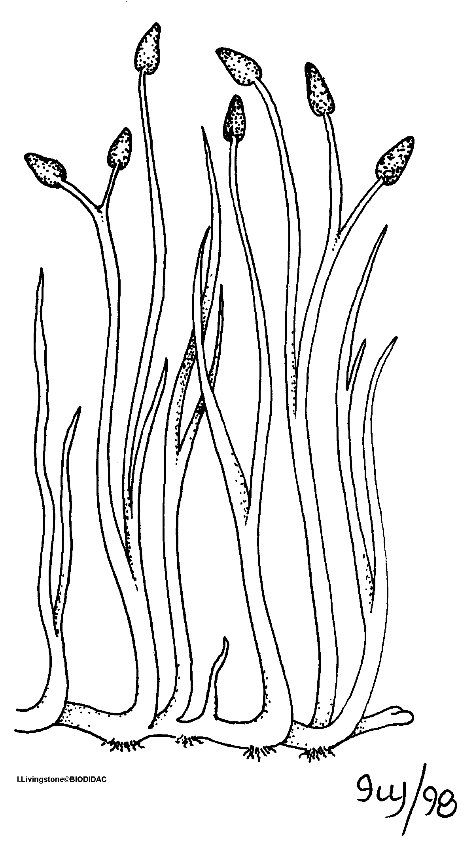
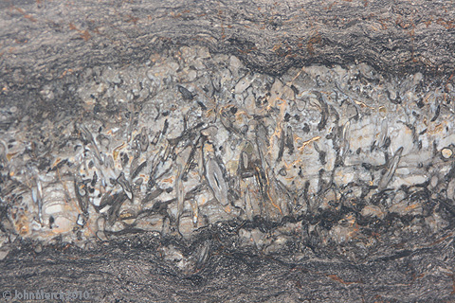
1.oddelenie:
Ryniorasty – Rhynia major

Slide 3
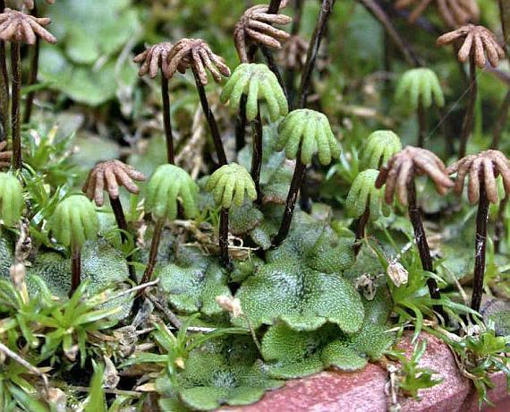
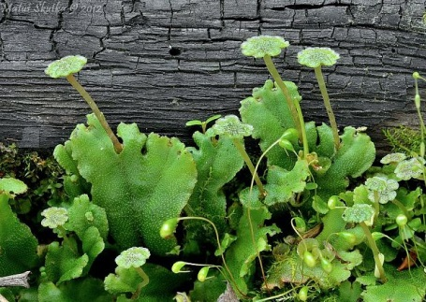
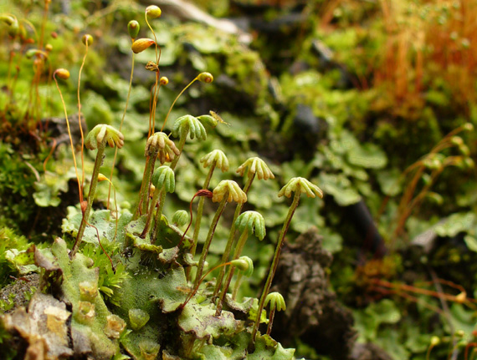
2.oddelenie: machorasty
1.Trieda: pečeňovky
Porastnica mnohotvará

Slide 4
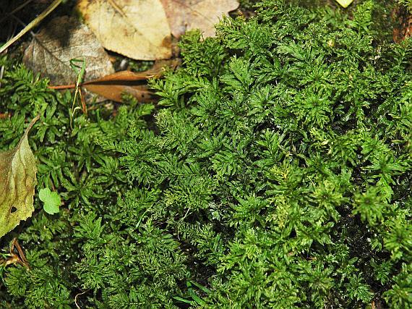
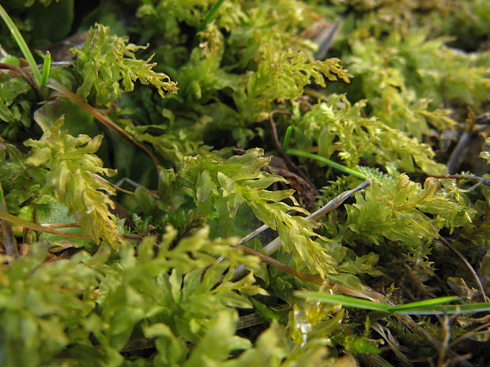
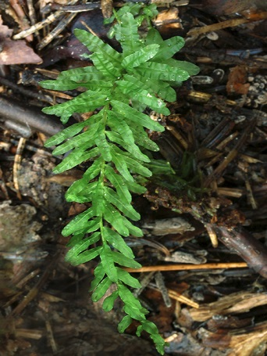
2.trieda: machy
Merík vlnkatý

Slide 5
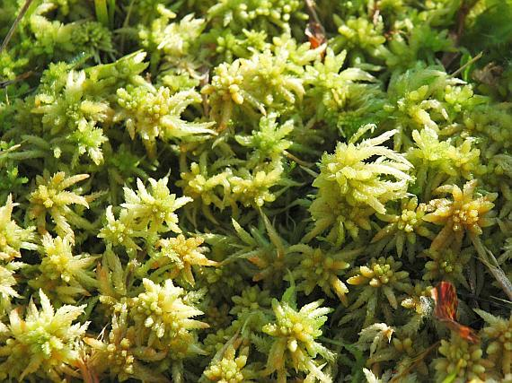
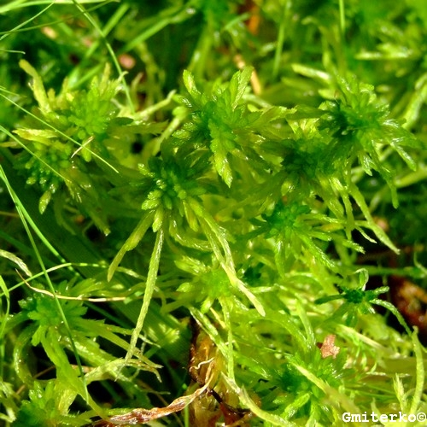
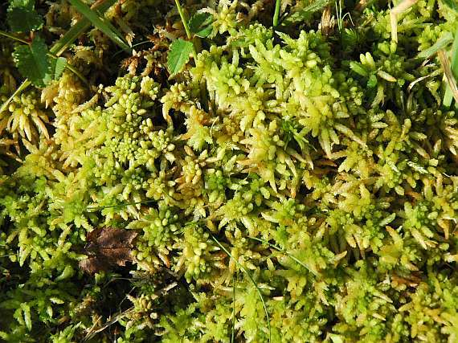
Rašelinník močiarny

Slide 6
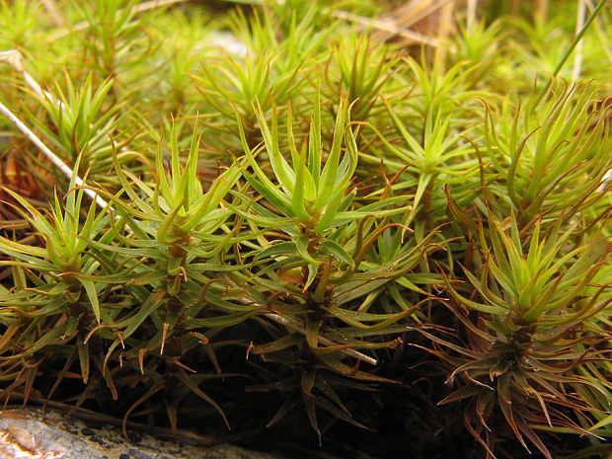
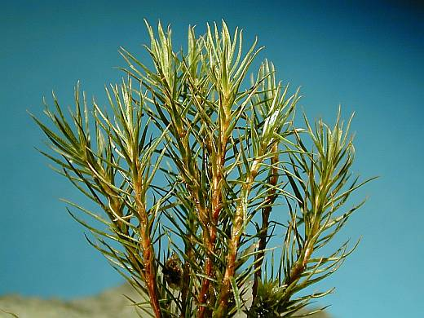
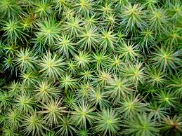
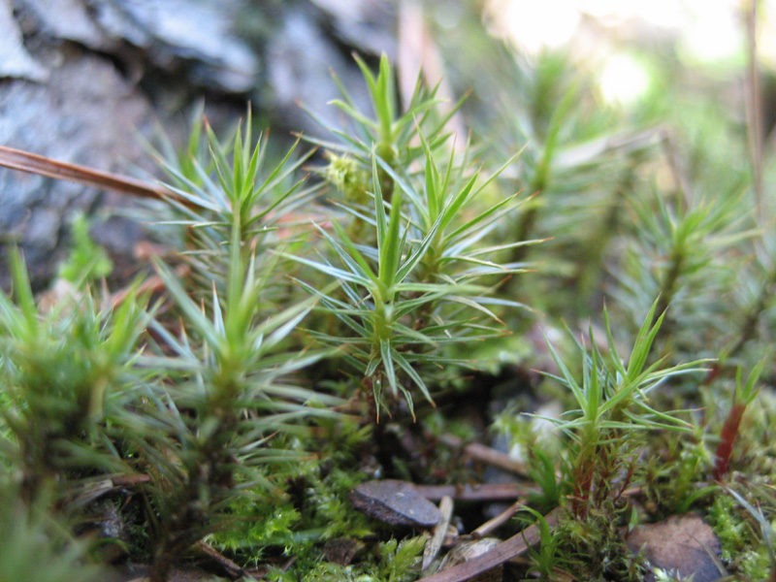
Ploník borievkový

Slide 7
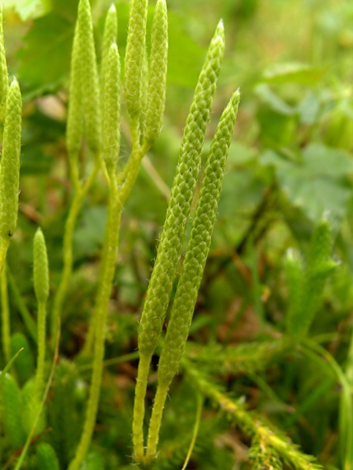
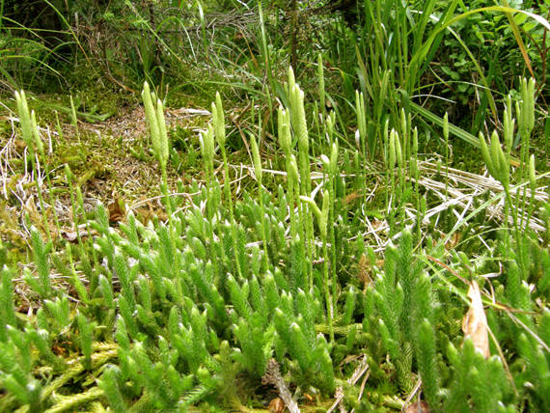
3.oddelenie: plavúňorasty
1.trieda: plavúne
Plavúň obyčajný

Slide 8
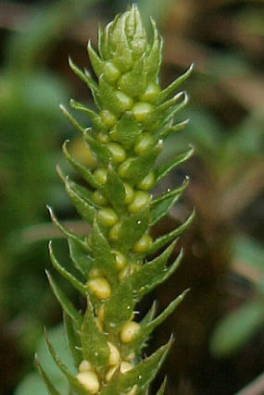
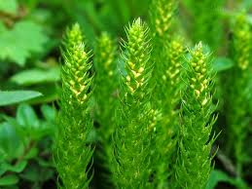
2.trieda: plavúnky
Plavúnka brvitá

Slide 9
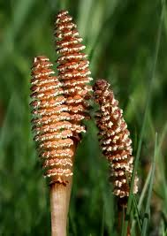
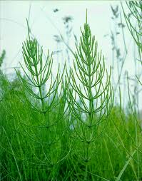
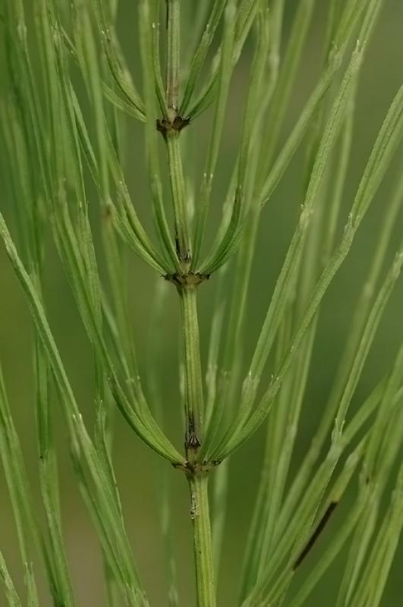
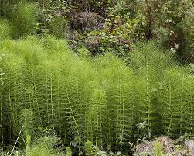
4.oddelenie: prasličkorasty
Trieda: prasličky
Praslička roľná

Slide 10
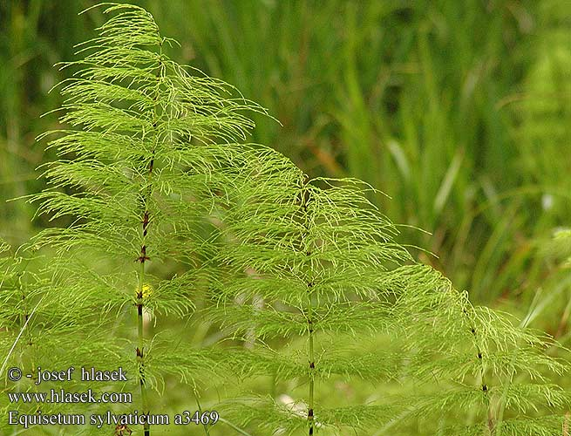
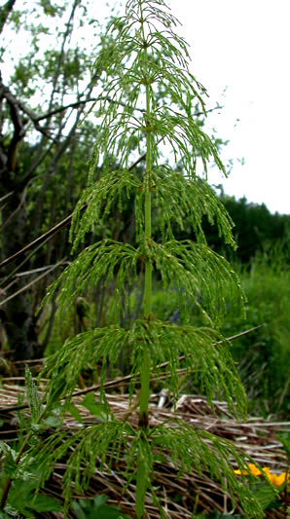
Praslička lesná

Slide 11
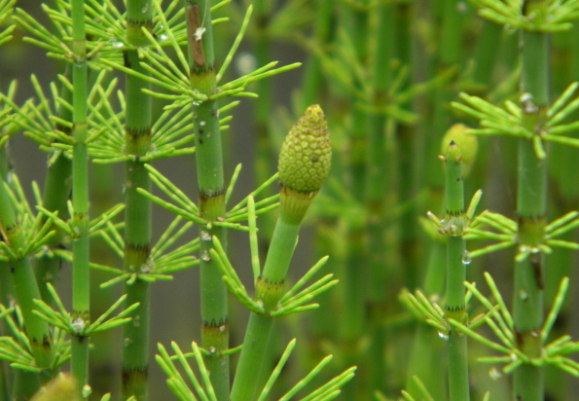
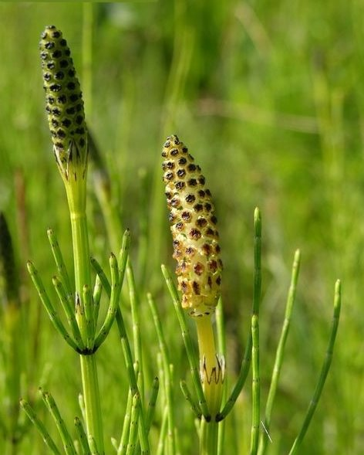
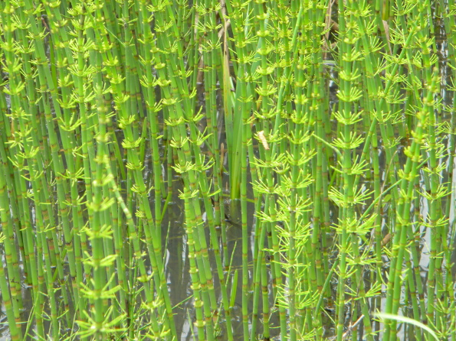
Praslička močiarna

Slide 12
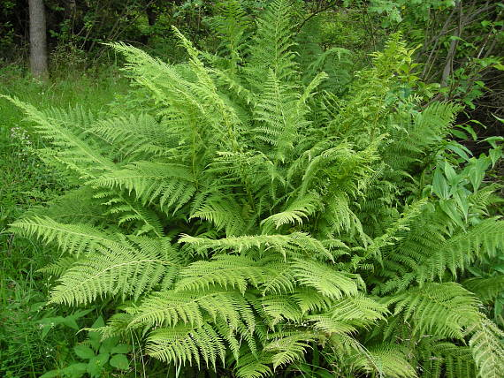
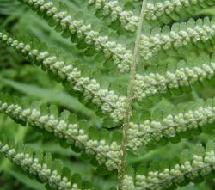
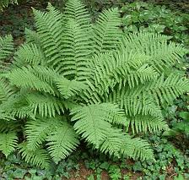
5.oddelenie: sladičorasty
Trieda: sladiče
1.podtrieda: sladičové
Papraď samčia

Slide 13
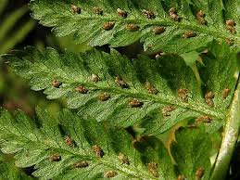
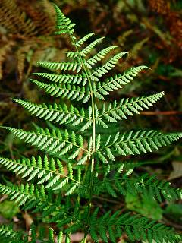
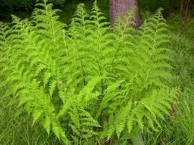
Papradka samičia

Slide 14
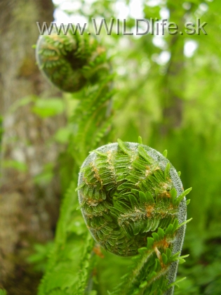
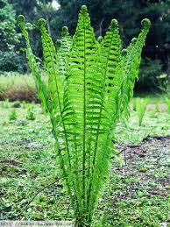
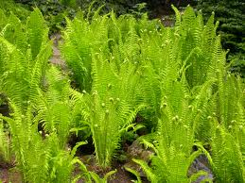
Perovník pštrosí

Slide 15
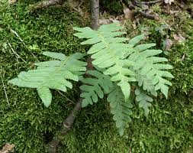
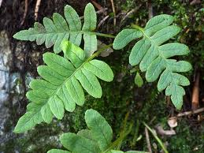
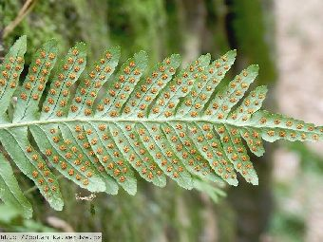
Sladič obyčajný

Slide 16
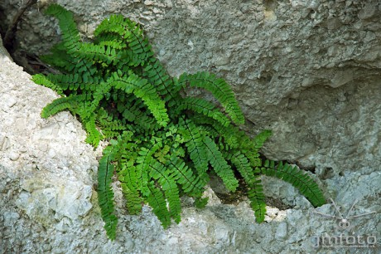
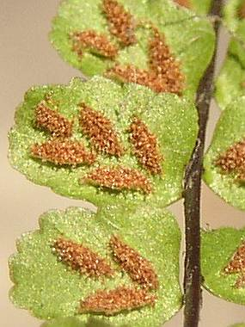
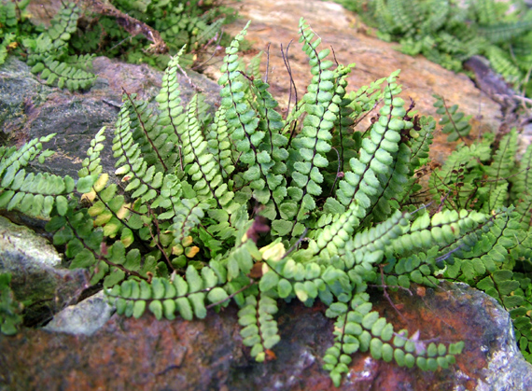
Slezinník červený

Slide 17
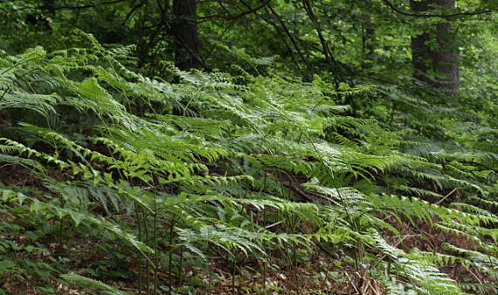
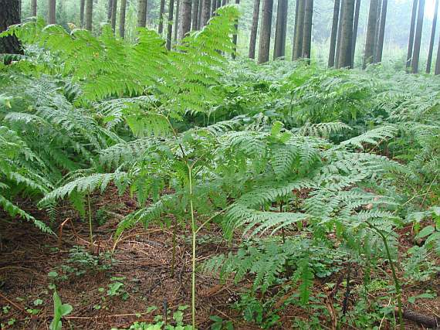
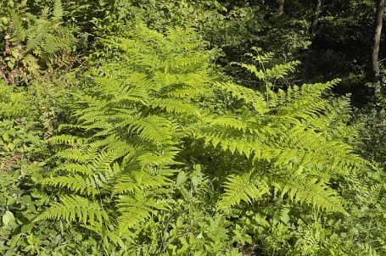
Orličník obyčajný

Slide 18
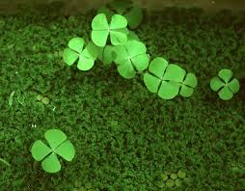
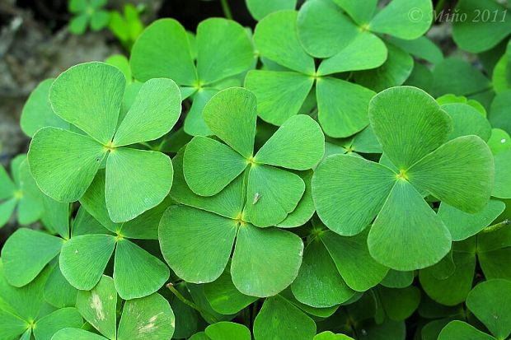
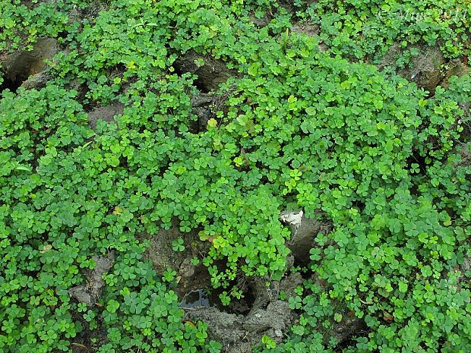
2.podtrieda: marsileiové
Marsilea štvorlistá

Slide 19
Zopakovanie

Slide 20
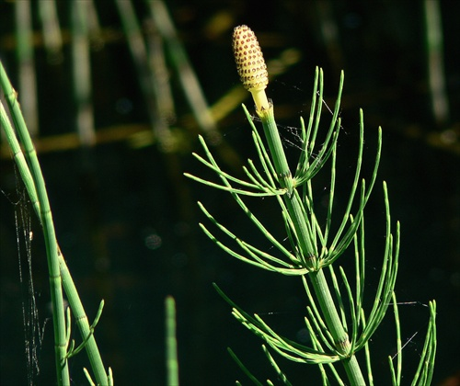
Praslička roľná

Slide 21
Porastnica mnohotvará

Slide 22
Sladič obyčajný

Slide 23
Plavúň obyčajný

Slide 24
Orličník obyčajný

Slide 25
Rhynia major

Slide 26
Papraď samčia

Slide 27
Slezinník obyčajný

Slide 28
Praslička močiarna

Slide 29
Rašelinník močiarny

Slide 30
Praslička lesná

Slide 31
Ploník borievkový

Slide 32
Perovník pštrosí

Slide 33
Merík vlnkatý

Slide 34
Plavúnka brvitá

Slide 35
Marsilea štvorlistá

Slide 36
Papradka samičia

Slide 37
Ďakujem za pozornosť :)
ZDROJE:
www.referaty.aktuality.sk
www.nahuby.sk
www.botany.cz

